Slide 1
Elaboração do PLOA-2020 Fase Qualitativa
Ministério da Economia
Secretaria Especial de Fazenda
Secretaria de Orçamento Federal
Brasília, abril de 2019

Slide 2
SUMÁRIO
Integração entre as fases qualitativa e quantitativa
Integração com o PPA 2020-2023
Orientações para a elaboração da proposta qualitativa
Cronograma
Recursos disponibilizados e Suporte

Slide 3
1. Integração entre as Fases Qualitativa e Quantitativa
Fase Qualitativa
Até 28 de junho
Abertura 22 de Abril
Fase
Quantitativa da Pré-proposta
Até 14 de junho
Abertura 13 de Maio
Fase
Quantitativa da proposta
Até 7 de agosto
Abertura 17 de julho

Slide 4
1. Integração entre as Fases Qualitativa e Quantitativa
Fase Qualitativa
Órgãos Setoriais
Fase Qualitativa
Órgão Central (SOF)
22/04 a 28/06
01/07 a 10/07
Fase Quantitativa
Pré-Proposta
Órgãos Setoriais
Fase Quantitativa
Proposta
Órgãos Setoriais
13/05 a 14/06
17/07 a 07/08

Slide 5
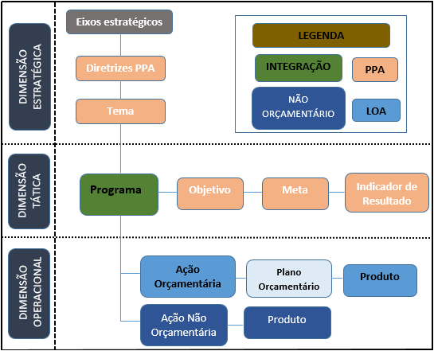
2. Integração LOA - PPA

Slide 6
3. Orientações para Elaboração da Proposta Qualitativa
3.1 Proposição de ações conforme modelo lógico.
TÍTULO
Expressa de forma clara e sucinta a finalidade
DESCRIÇÃO
Escopo da ação (o que faz e para que o faz)*
ATENÇÃO
É diferente de Detalhamento da Implementação
ATENÇÃO
DETALHAMENTO DA IMPLEMENTAÇÃO
Modo como a ação orçamentária será executada (como faz)
* Deve explicitar o vínculo com o problema, ou seja, sobre que causa(s) irá atuar.

Slide 7
3. Orientações para Elaboração da Proposta Qualitativa
3.1 Proposição de ações conforme modelo lógico.
Instrumentos normativos específicos que dão respaldo à ação orçamentária
BASE LEGAL
PRODUTO
Bem ou serviço final oferecido à Sociedade ou ao Estado
PLANO ORÇAMENTÁRIO
Caráter gerencial: produção intermediária ou aquisição de insumos; etapas de projeto, funcionamento das Unidades Descentralizadas etc.
ATENÇÃO
Atenção
Os POs não substituem as demais categorias de programação (Atividades, Projetos ou Localizadores).

Slide 8
3. Orientações para Elaboração da Proposta Qualitativa
3.2 Escopo das Ações
Ênfase na geração de bens ou oferta de serviços percebidos pela sociedade ou pelo Estado.
EXCEÇÃO 1
Aquisição de insumos estratégicos
Uma única ação de “meios”/“insumos compartilhados” (2000 – Administração da Unidade), que existirá em cada unidade orçamentária.
EXCEÇÃO 2

Slide 9
3. Orientações para Elaboração da Proposta Qualitativa
3.2 Escopo das Ações
1 - Sobreposição de ações
O que dever ser evitado:
2 - Ações muito abrangentes
Mistura de projetos e atividades numa mesma ação;
Produtos genéricos/difusos/múltiplos;
POs que se parecem com ações finalísticas em ações meio (Exemplo: Ação 2000 – Administração da Unidade).

Slide 10
3. Orientações para Elaboração da Proposta Qualitativa
3.3 Regionalização
A regionalização na execução se refere aos subtítulos com localizador nacional, estadual ou regional (com marcação no SIOP)
O campo “Informações sobre a regionalização” do Acompanhamento Físico-Financeiro do Orçamento no SIOP já foi adaptado para receber os dados sobre a execução regionalizada (por regiões, UF, municípios e outros recortes geográficos).
Acórdão nº 1.827/2017 – TCU – Plenário determinou melhorias na identificação da localização do gasto (regionalização da despesa)
Governo Federal propôs Plano de Trabalho regionalizando o gasto de 28 ações orçamentárias no módulo do Acompanhamento Físico-Financeiro do Orçamento no SIOP (novo item da lista de verificação)
Essas 28 ações serão marcadas com “regionalizar na execução” na fase qualitativa do PLOA 2020

Slide 11
4. Cronograma
Início | Término | Atividade
22-ab | 22-abr | Abertura da Fase Qualitativa no SIOP para os Setoriais
22-abr | 28-jun | Captação no SIOP das propostas setoriais para a programação qualitativa no PLOA-2019
13-mai | 14-jun | Captação no SIOP da pré-proposta dos órgãos setoriais para o PLOA-2020
17-jun | 05-jul | Agendamento e realização de reunião entre SOF e órgãos setoriais para discussão da programação qualitativa e da pré-proposta para o PLOA-2020
11-jul | 12-jul | Finalização do processo de análise do cadastro pelas equipes da SOF
17-jul | 7-ago | Captação no SIOP do detalhamento da proposta dos órgãos setoriais para o PLOA-2020
15-jul | 16-ago | Ajustes do qualitativo, sob demanda

Slide 12
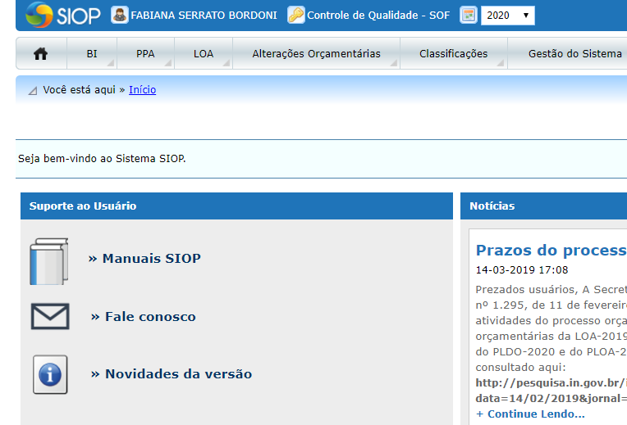
5. Recursos disponibilizados e Suporte
Manuais

Slide 13
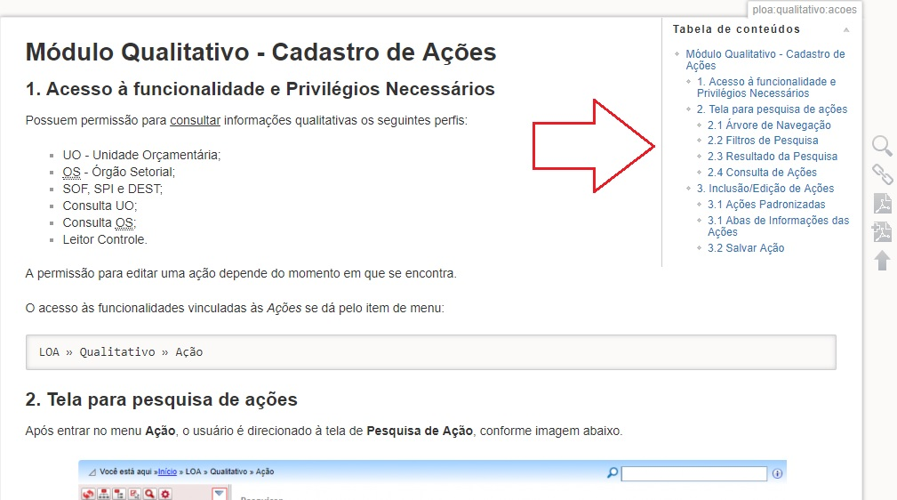
5. Recursos disponibilizados e Suporte
Manual do SIOP

Slide 14
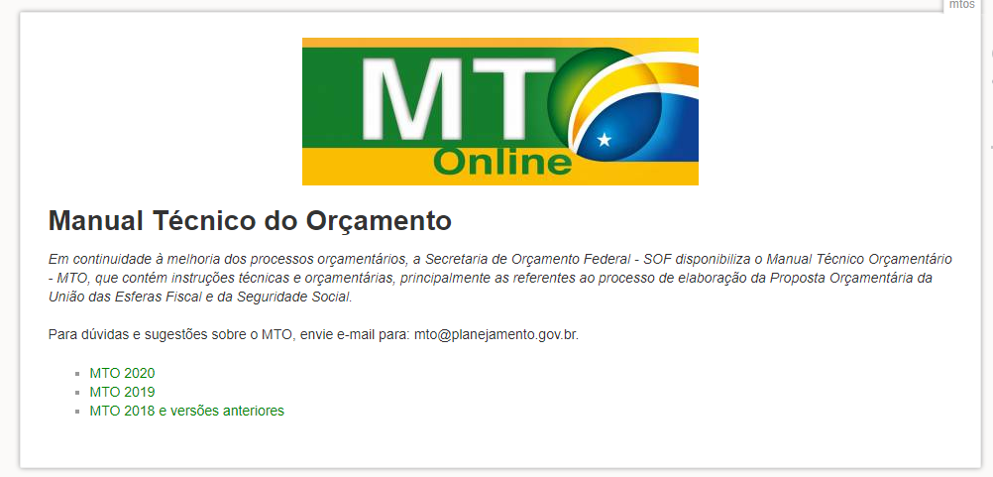
5. Recursos disponibilizados e Suporte
Manual Técnico do Orçamento - MTO

Slide 15
5. Recursos disponibilizados e Suporte
A) Discussão da programação qualitativa ou de aspectos metodológicos a) Analista ou coordenador da SOF que acompanha o seu Órgão; b) Caso envolva orientação sobre metodologia, o contato pode ser feito com a Coordenação de Modernização e Integração do Processo Orçamentário – COMIP/CGPRO por meio do e-mail comip.sof@planejamento.gov.br
B) Cadastro de novos usuários/concessão de perfis de acesso a funcionalidades do SIOP Falar com os cadastradores de usuários SIOP no seu próprio Órgão. Caso tenha problemas relacionados às funcionalidades do SIOP, informar a Central de Suporte SIOP por meio do telefone 0800 – 978 9003 ou do sítio https://portaldeservicos.planejamento.gov.br
C) Treinamento do SIOP Enviar solicitação para: cesar.mascarenhas@planejamento.gov.br

Slide 16
Dúvidas?
OBRIGADO!

